Slide 1
Silný portál
Jindřiška Pospíšilová
Bohdana Stoklasová
Národní knihovna ČR

Slide 2
Obsah pojmu
Silný portál – základní stavební kámen – využívaný jako:
B2B – nástroj pro knihovny, díky kterému mohou poskytovat individuální služby klientům;
B2C – nástroj pro uživatele, který si chce poradit sám;
B2G(oogle) – nástroj pro sdílení (indexaci) obsahu globálními vyhledávacími nástroji

Slide 3
Funkce portálu
Vyhledávání dokumentů – paralelní prohledávání zdrojů (souborné katalogy, Národní digitální knihovna, EIZ, Registr digitalizace…)
Informace o dokumentech - bibliografické informace, obsahy, obálky, komunitní informace (web 2.0) – komentáře, hodnocení, citace (v ISO formátu), anotace, link do lokálního katalogu – do digitální knihovny, posouzení relevance vzhledem k dotazu, ověření dostupnosti fyzického dokumentu: geografická lokace (mapa, kde to je), okamžitá fyzická dostupnost
Další služby: sledování témat (RSS, e-mail avízo,…), uživatelské permanentní dávky, nabídky prodejců (knihkupectví, antikvariáty, soukromí prodejci), možnost uživatelské katalogizace, kontextové odkazy (FRBR, věcně příbuzné tituly, kontextová propagace), filmy, koncerty, přednášky, výstavy,…
Bezbariérovost - dostupnost v různých jazycích, pro zrakově postižené…
Vstupní bod pro prohlížeče (B2Google) - nabídnout data jako index, odkazy musí vést zpět na portál

Slide 4
Zdroje
Sekundární zdroje
Katalogy
Databáze
Referátové služby
Primární zdroje - dokumenty
Fyzické dokumenty – různé typy: monografie, seriály, notový materiál, A­/AV nosiče, kvalifikační (vysokoškolské) práce, … různé autorskoprávní režimy, různě dostupné informace
Digitalizované dokumenty - vlastní fond, volné, placené
Born-digital dokumenty - webarchiv, elektronický povinný výtisk, volné, placené

Slide 5
Otázky zpřístupnění
Digitalizované dokumenty – smyslem je zpřístupnit v kterékoliv knihovně cokoliv v režimu „na místě samém“, cíleno na digitalizované dokumenty, které nejsou dostupné na trhu (registry – zpracování údajů o národních autoritách, zjišťování osiřelých děl)
Born-digital dokumenty – v místě samém – kterákoliv knihovna – není-li zapovězeno či nesouhlas; vzdáleně – na základě souhlasu
EIZ – na základě licencí
Tištěné dokumenty – služby

Slide 6
Služby
Standardní knihovnické služby (výpůjční, reprografické atd.)
MS
Služby nad fyzickými dokumenty - dodání dokumentu fyzicky (MS odkudkoli, cokoli, kamkoli), zasílání poštou domů; dodání kopie dokumentu (fyzické, elektronické]
Služby nad elektronickými dokumenty obdobné jako nad fyzickými (jiné autorskoprávní aspekty)
Sdílení identit
Přijímání peněz, on-line platby

Slide 7
Silný portál
rozhraní, které se stane vstupním bodem ke všem službám a zdrojům v českých knihovnách pro kohokoli, odkudkoli a kdykoli
posílí přitažlivost služeb knihoven běžnému uživateli internetu, jednak vizuální působivostí rozhraní a jednak prezentací nabízených zdrojů a služeb (především zvýšeným množstvím informací ke konkrétním dokumentům, a také v rozsahu dostupných služeb i třeba mimo prostředí knihoven)

Slide 8
Silný portál - okruhy požadavků
Uživatelské rozhraní
Identifikace uživatele
Vyhledávání a práce s nalezenými záznamy (včetně dalších přidaných služeb)
Statistiky
Standardy a další technické parametry
musí splňovat a respektovat všechny užívané technické a knihovnické standardy
plná kompatibilita zvoleného systému s češtinou (kódování, české rozhraní atd.)
kompatibilita s nejrozšířenějšími typy prohlížečů
musí umět spolupracovat s dalšími webovými službami

Slide 9
Služby českým knihovnám současná nabídka JIB
stahování záznamů
účelem této funkce je umožnit českým knihovnám stahovat z prostředí svých automatizovaných knihovních systémů bibliografické záznamy od ostatních knihoven
nabídka Citation Linker
přímého ověření dostupnosti dokumentu prostřednictvím SFX
vytváření seznamů e-časopisů na základě skutečného předplatného jednotlivých knihoven
bx služba – doporučující služba

Slide 10
Příklady z ČR – katalogy nové generace
Městská knihovna v Praze
http://www.mlp.cz/cz/
Moravská zemská knihovna – VuFind http://vufind.mzk.cz/
Masarykova univerzita – systém Beth (vylepšený VuFind) http://knihovna.phil.muni.cz/katalog/search
Katalog Carmen (popis na stránkách firmy Lanius) http://www.lanius.cz/

Slide 11
Zahraniční zkušenosti
Finsko – národní digitální knihovna http://www.kdk.fi/en
zahrnuje více než 600 institucí různých typů (knihovny, muzea, archívy)
jeho cílem je i
zvýšit online dostupnost informací o dokumentech dostupných v těchto institucích,
zajistit dlouhodobou použitelnost digitálního kulturního dědictví pro co nejširší okruh veřejnosti
tendr na výběr SW řešení pro zpřístupnění proběhl v roce 2010

Slide 12
Jednotný / centrální index
Vyhledávání probíhá v jednotném rejstříku, do kterého jsou shromažďována data z licencovaných i volně dostupných EIZ (získávaná ať již přímo od vydavatelů elektronického obsahu, nebo od poskytovatelů jednotlivých licencovaných zdrojů), katalogů knihoven, digitálních knihoven, repozitářů atd.
Nahrazuje paralelní federované vyhledávání (např. JIB)

Slide 13
Systémy - centrální index zahraniční inspirace
Summon (SerialsSolution)
http://www.serialssolutions.com/summon/
umožňuje vyhledávání v celém obsahu knihovních sbírek – od knih a videí až po elektronické zdroje jako jsou články - prostřednictvím rozhraní, které vychází z vlastností uživatelům důvěrně známého webového prostředí
přesahuje svými možnostmi federativní vyhledávání a katalogy nové generace a nabízí knihovnám docela novou službu
pomocí jednoduchého hledání v jediném jednotném indexu poskytuje okamžitý přístup k ověřenému obsahu, který knihovny nabízejí. Není nutné provádět vyhledávání v mnoha databázích – pomocí jednoho vyhledávacího pole uživatelé mohou zadat jakýkoliv dotaz a v jedné množině rychle získat spolehlivé výsledky seřazené podle relevance.
Souhrn: http://www.serialssolutions.com/summon/
Vlastnosti: http://www.serialssolutions.com/summon-features/
Brožurka: http://www.serialssolutions.com/assets/resources/Summon-Brochure-2010.pdf
Případové studie: http://www.serialssolutions.com/summon-case-studies/

Slide 14
Centrální index – zahraniční inspirace 2
OCLC WorldCat Local
http://www.oclc.org/worldcatlocal/about/default.htm
nabízí jednoduché vyhledávací pole (okénko) pro přístup k více než 800 miliónů jednotek z celého světa, které jsou k dispozici ve více než 40 národních databázích a zdrojů dalších partnerů jako např. Google Books, Hathi Trust, JSTOR a OAIster. Součástí nabídky mohou být všechny typy dokumentů a zdrojů – fyzické, e-dokumenty, digitální, databáze, hudba, video, mapy, disertace atd., stejně jako další služby, které umožňují získat v jednom rozhraní vše, co koncový uživatel potřebuje.
Reakce uživatelů:
„The great advantage of WorldCat Local is that it makes a huge amount of resources readily available in one search—in one place—and offers quality information to the user.”
Gregg A. Silvis, Assistant Director for Library Computing Systems, University of Delaware Library, Newark, DE, USA
Overview - http://www.oclc.org/worldcatlocal/overview/default.htm
Brožurka - http://www.oclc.org/services/brochures/212611usb_worldcat_local.pdf

Slide 15
Centrální index – zahraniční inspirace 3
EBSCO Discovery Service™ (EDS)
http://www.ebscohost.com/discovery/eds-about
nabízí rychlý, jednoduchý přístup k veškerému tištěnému i elektronickému plnotextovému obsahu knihovny za využití známého prostředí platformy EBSCOhost
zákazníci EDS mohou stavět na základním indexu (EDS Base Index), který obsahuje obsah od více než 20 000 poskytovatelů (tento počet stoupá) a také metadata od více než 70 000 vydavatelů knih, a zároveň přidávat metadata reprezentující jejich vlastní unikátní kolekce, katalogy, databáze, archivní sbírky a další zdroje tak, aby co nejvíce odpovídal potřebám dané instituce
možnost poskytnout takto uživatelsky orientované řešení je založena na sklízení (harvestování) metadat ze zdrojů interních (tj. knihovny) i externích (poskytovatelé databází) a vytváření předběžné indexované služby (pre-index service)
Reakce uživatelů:
„The combination of the base index with: multiple A&I’s, full-text databases, and specific 3rd party content can’t be beat."
Terry Bucknell, Electronic Resources Manager, University of Liverpool

Slide 16
Centrální index – zahraniční inspirace 4
Primo Discovery and Delivery http://www.exlibrisgroup.com/category/PrimoOverview
nabízí v jednom prostředí a na jednom místě nástroje pro rychlé, jednoduché a efektivní vyhledání a získání Informací/dokumentů z lokálních a vzdálených zdrojů, např. knih, článků a digitálních objektů
základem řešení je otevřená architektura, systém je interoperabilní a zároveň nezávislý na existujících knihovních systémech. Vestavěné nástroje umožňují sklízet (harvestovat) knihovní sbírky – katalogy, digitální repozitáře a znalostní báze (např. znalostní báze MetaLib a SFX)
nedílnou součástí Primo Discovery and Delivery je Primo Central Index, který je mega-agregátorem stovek milionů vědeckých e-zdrojů globálního i regionálního významu. Tyto zdroje obsahují časopisecké články, e-knihy, recenze, dokumenty právního charakteru, pro Primo Central Index jsou sklízena data od primární a sekundárních vydavatelů a agregátorů a také z repozitářů s otevřeným přístupem
Případové studie: http://www.exlibrisgroup.com/files/CaseStudy/RLDPrimo.pdf , http://www.exlibrisgroup.com/files/CaseStudy/PrimoVanderbiltFinal2.pdf
Brožura: http://www.exlibrisgroup.com/files/CaseStudy/PrimoVanderbiltFinal2.pdf

Slide 17
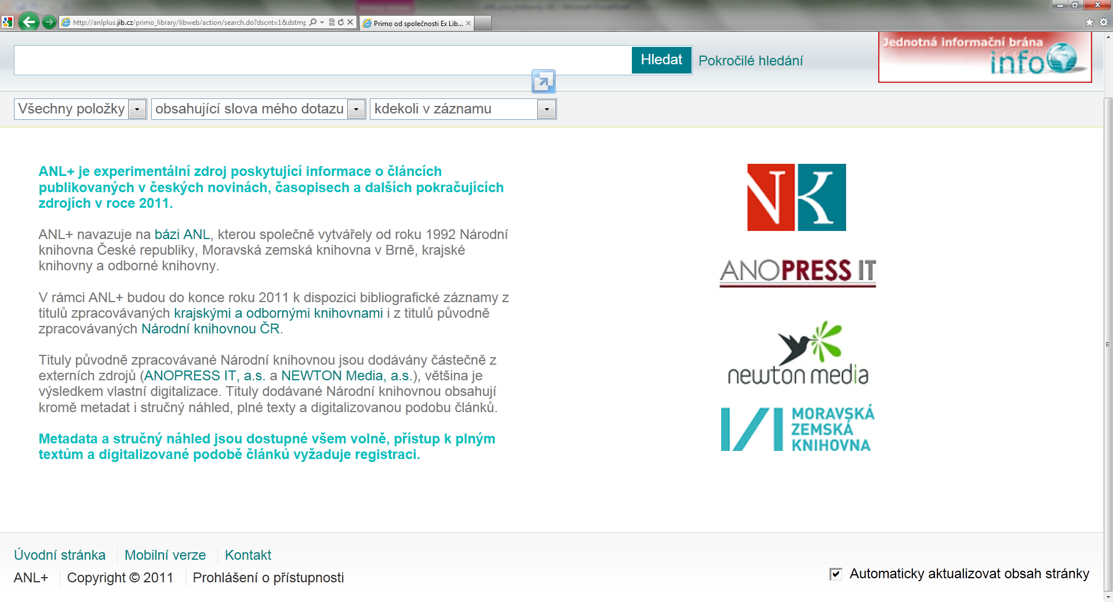
Co je ANL+

Slide 18
Současný stav a vývoj do konce r. 2011
Centrální index (Primo Central v rámci JIB)
k 12.9.2011 – 463 000 záznamů (všechny zdroje odzkoušeny a funkční
ANL (báze NK ČR, kooperace knihoven bez NK ČR): 17 000 záznamů
Anopress IT (26 titulů): 288 000 záznamů
Newton Media (8 titulů + TVR): 145 000 záznamů
Vlastní digitalizace (K4 – přes MZK): pouze Dějiny a současnost, vzorek, finanční prostředky uvolněny až nyní, příprava VŘ, postupné doplnění do konce roku 2011

Slide 19
Ukázky – Primo
Experiment – do konce roku 2011 v rámci testování (ostatní systémy – kandidáti na front-end – obdobná funkcionalita)
Pouze ANL+ (2011- )
Možnost vyzkoušet si na ostrých datech, co je nutné udělat, abychom byli schopni front-end efektivně využít a aby vše fungovalo“na jedno kliknutí“

Slide 20
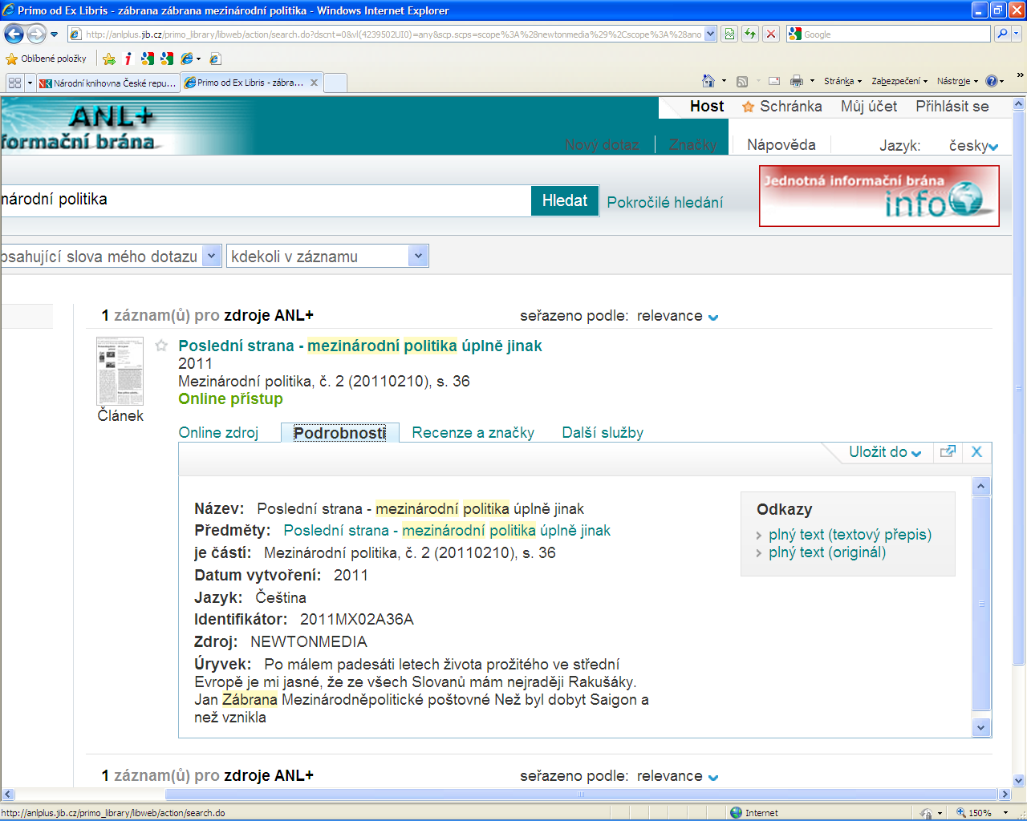

Slide 21
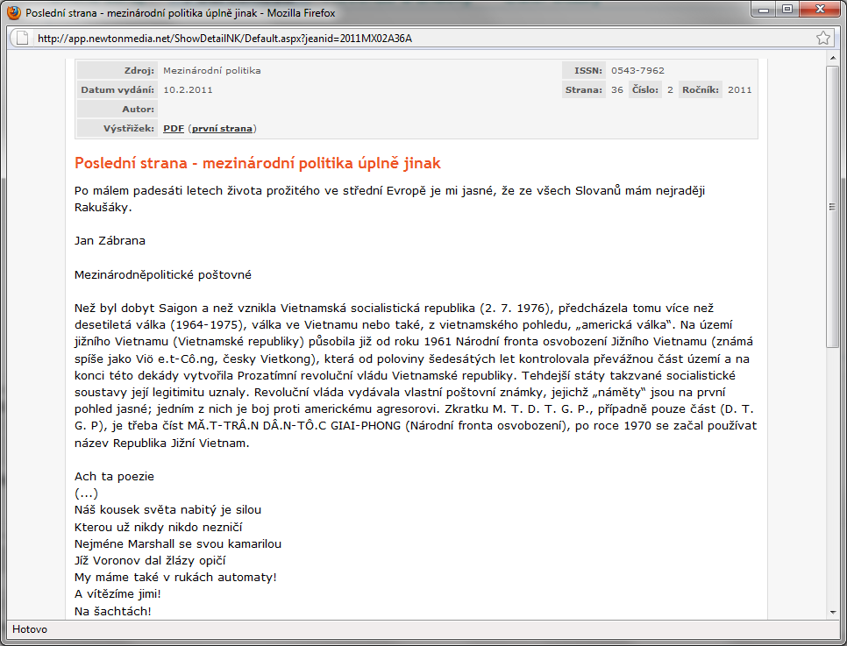

Slide 22
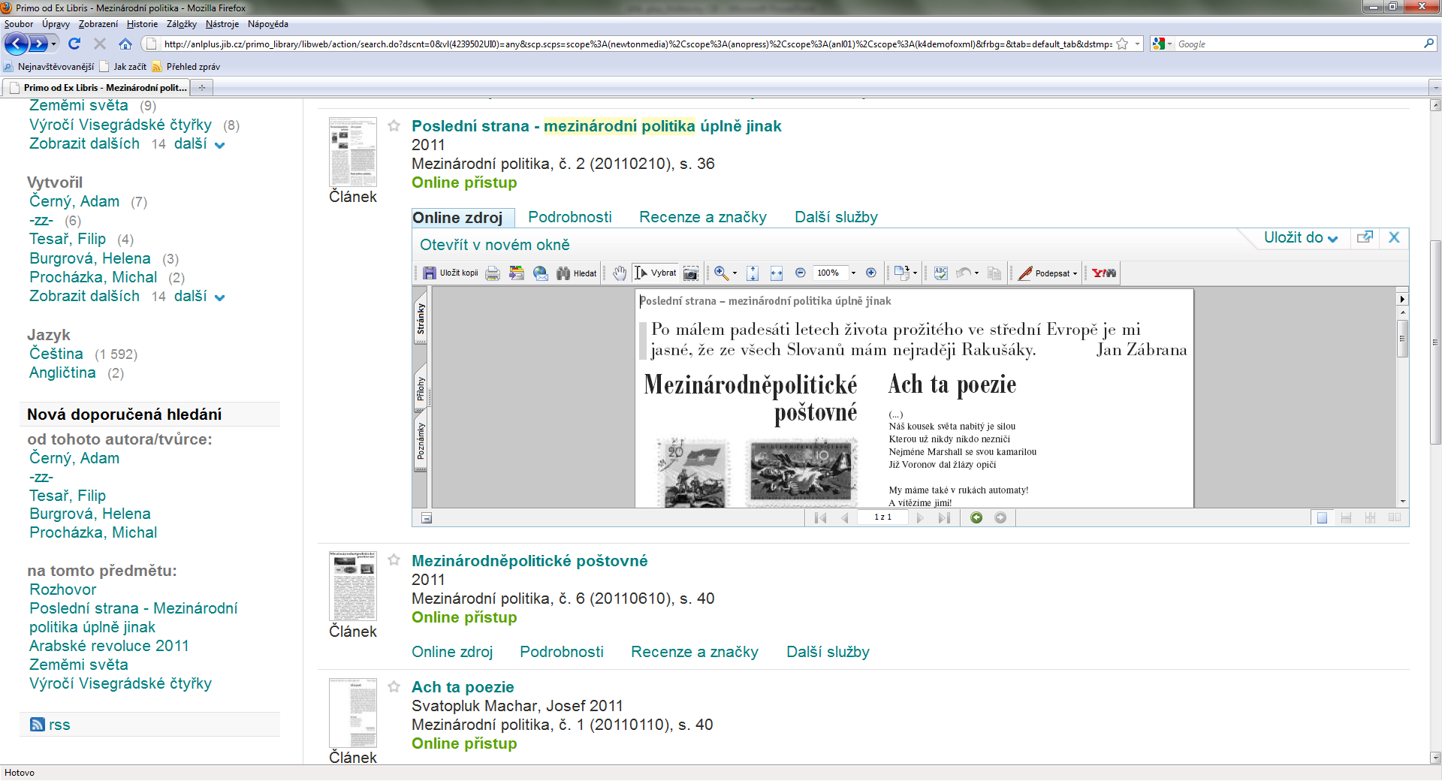

Slide 23
Ukázky – MetaLib
Pomalejší a méně elegantní, více kliků, ale zatím „jistota“
Celá báze ANL od roku 1992
ANL+
Integrace s ostatními zdroji

Slide 24
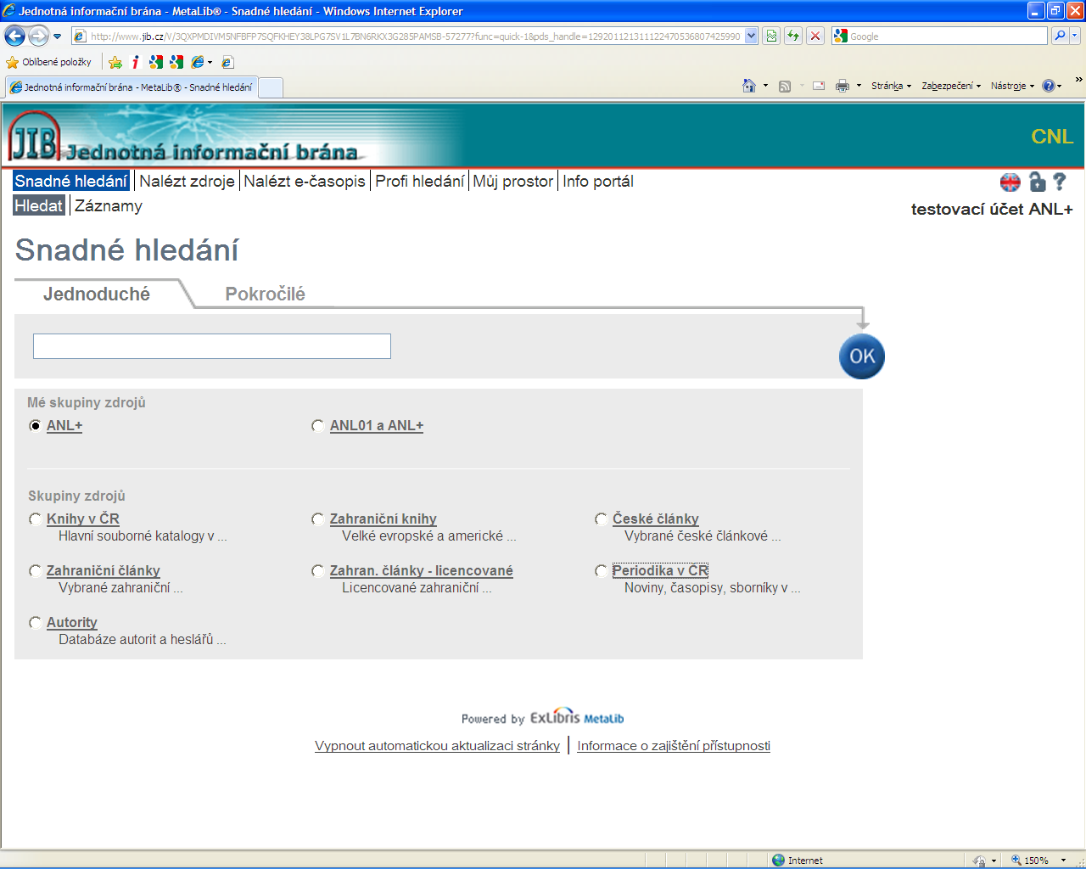

Slide 25
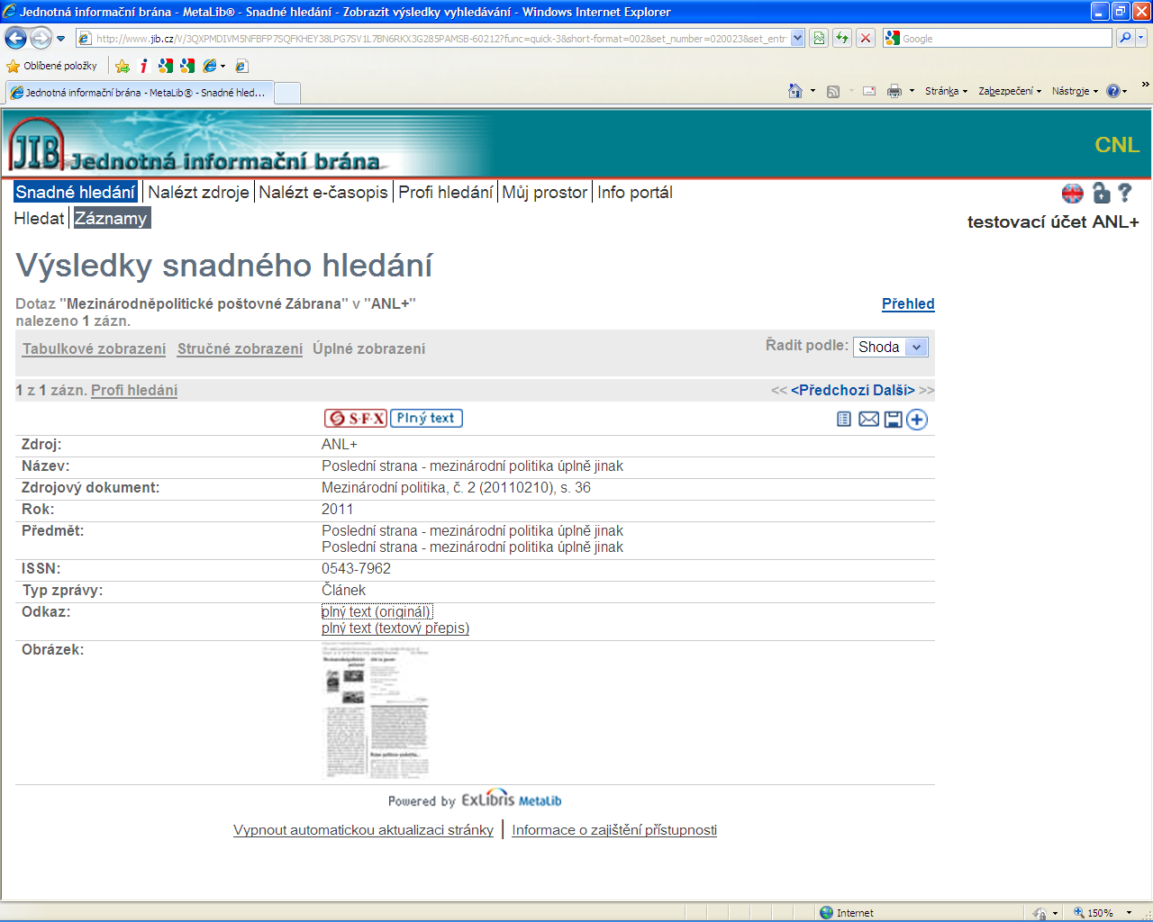
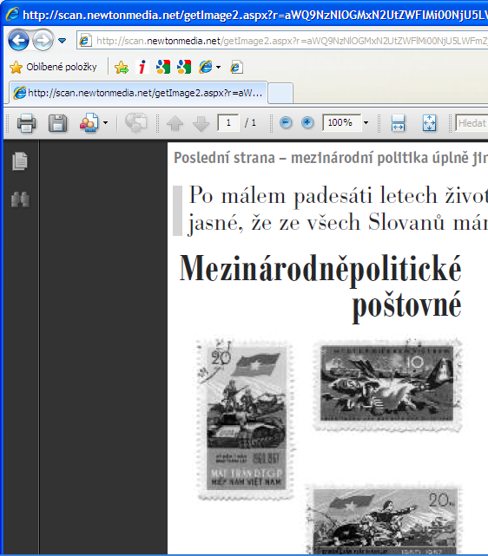

Slide 26
Co musíme udělat?
Vybrat a implementovat dobrý nástroj – relativně jednoduché, několik vyhovujících kandidátů, rychlý vývoj
Sehnat peníze – VISK?
Mít dostatečné množství digitálních dat + bibliografických, administrativních a technických metadat (IOP jako šance na úrovni centrální i krajské)
Mít digitální data i metadata dobře a dlouhodobě ochráněna - pokud o ně přijdeme, nebude co zpřístupňovat (IOP jako šance)

Slide 27
Co musíme udělat?
Přesně vědět co chceme, budou nutné kompromisy a úpravy nekvalitních metadat (využití faset)
Mít vůli poskytnout svá metadata i digitální data volně (jedinou bariérou by měl být AZ)
Připravit podmínky pro získání všeho na jedno kliknutí – kromě zmíněných digitálních dat a metadat jednotná (a jediná) registrace, sdílení identit, online platby
Bez splnění výše uvedeného nenaplní sebelepší systém naše očekávání

Slide 28
Jak se dostat k ANL+
Primo: http://anlplus.jib.cz
MetaLib: http://www.jib.cz (jméno: anlplus, heslo: anlplus)
Metadata a náhled dostupné všem
Plné texty a digitalizované dokumenty dostupné všem po dobu konference, pak na základě IP adresy (přihlašte se!)

Slide 29
Legislativa
IFLA – legal deposit, copyright (detaily v CZ)
Nic převratného, pomalý postup vpřed v mezinárodním kontextu, nutnost kompromisů
ČR – aktivity generálního ředitele, znalost prostředí a pohledu „druhé strany“, výhoda v národním i mezinárodním kontextu

Slide 31
Děkujeme za pozornost ??? Dotazy ???
jindriska.pospisilova@nkp.cz
bohdana.stoklasova@nkp.cz

